Slide 1
201901766_이형섭_과제11
▶ Matlab을 사용하여 p33 (그림 4개), p35 (그림 5개) & p36 (그림 4개) 에 나오는 그림들(총 13개)을 그리고 ppt 에 첨부할 것.
모든 그림에는 학번과 이름이 나와야 하며, ppt 에는 그림에 대한 설명과 사용된 view함수에 사용된 값을 명시 할 것.

Slide 2
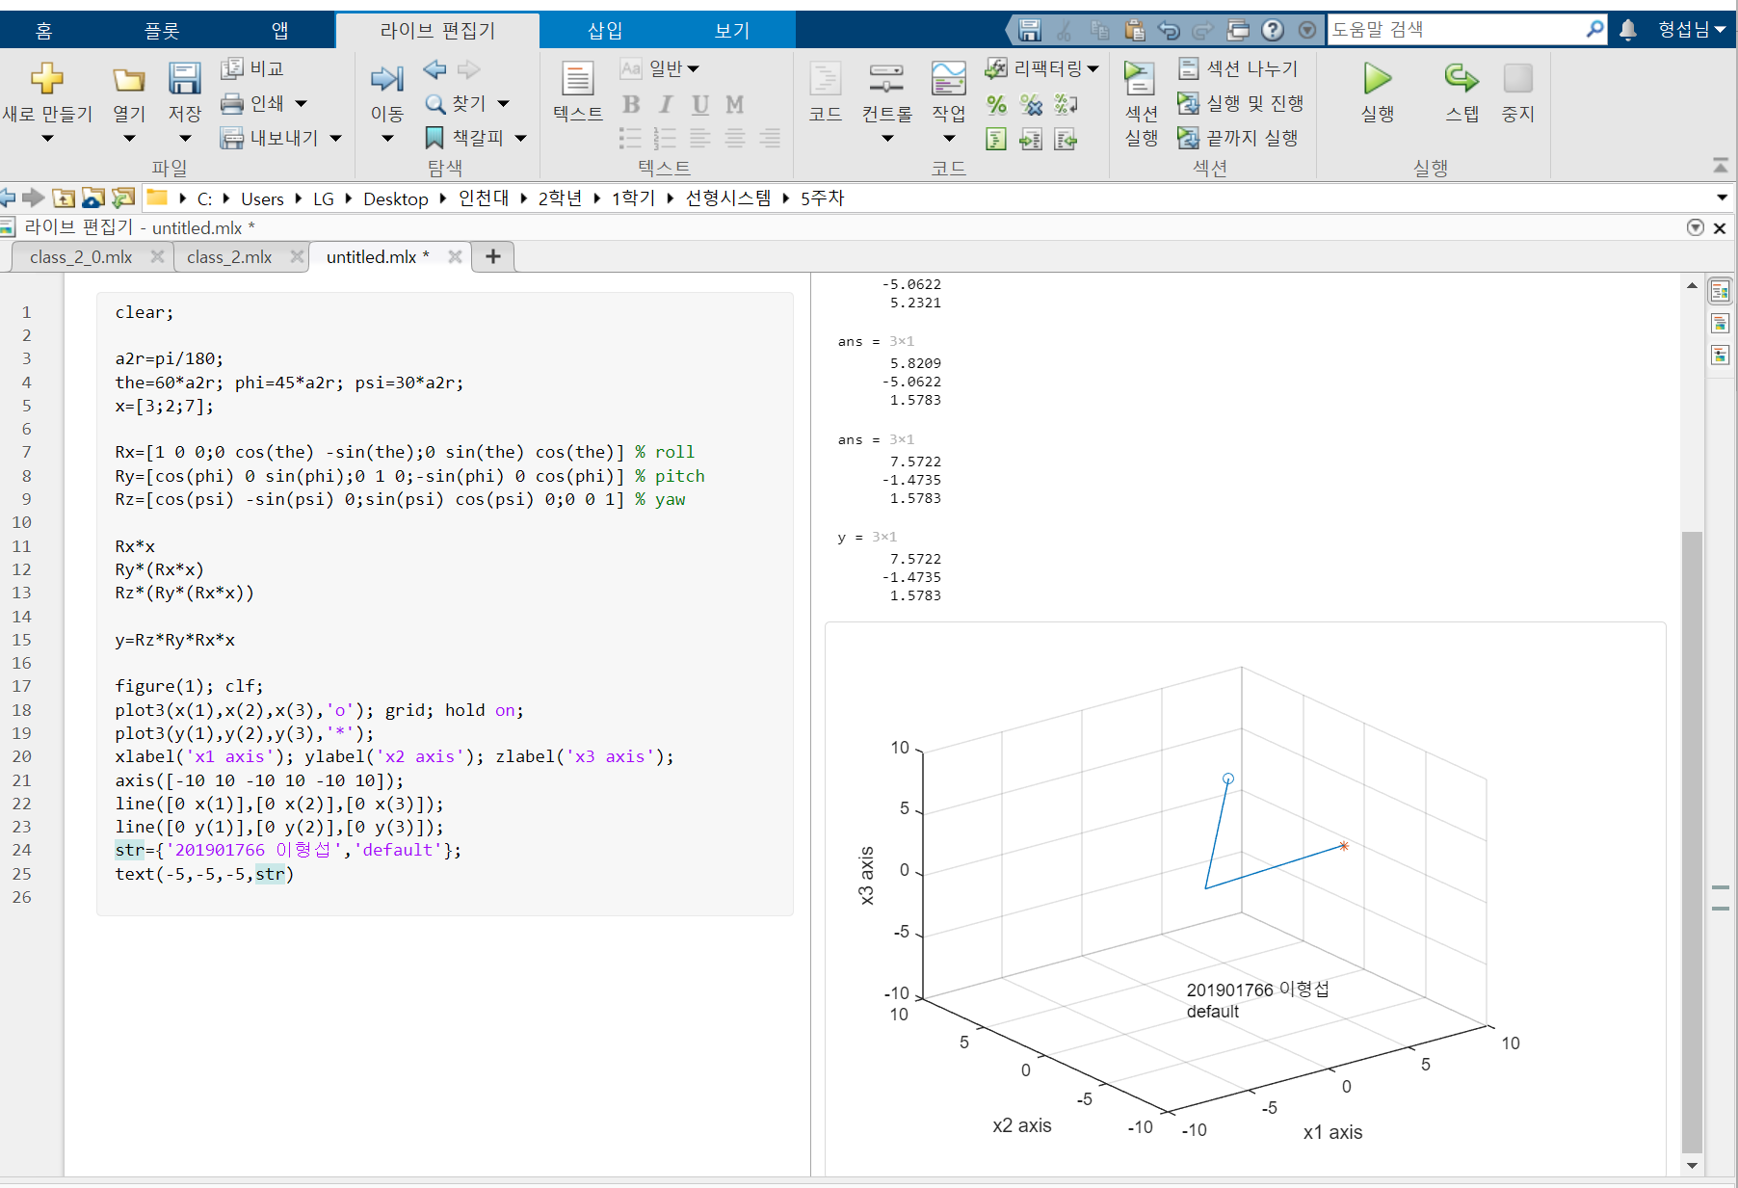
:: 과제11_1 ::
view()함수는 사용되지 않았다.
3차원 공간상의 점x(x1,x2,x3)=(3,2,7)이 순서대로 x1축, x2축, x3축을 기준으로 각각 CCW로 60도, 45도, 30도 회전한 이후 점의 좌표
y(y1, y2, y3)를 구했다.
그래서 이 그래프는 원점에서 점 x(o)까지 선을 그렸고, 원점에서 점 y(*)까지 선을 그린 그래프이다.

Slide 3
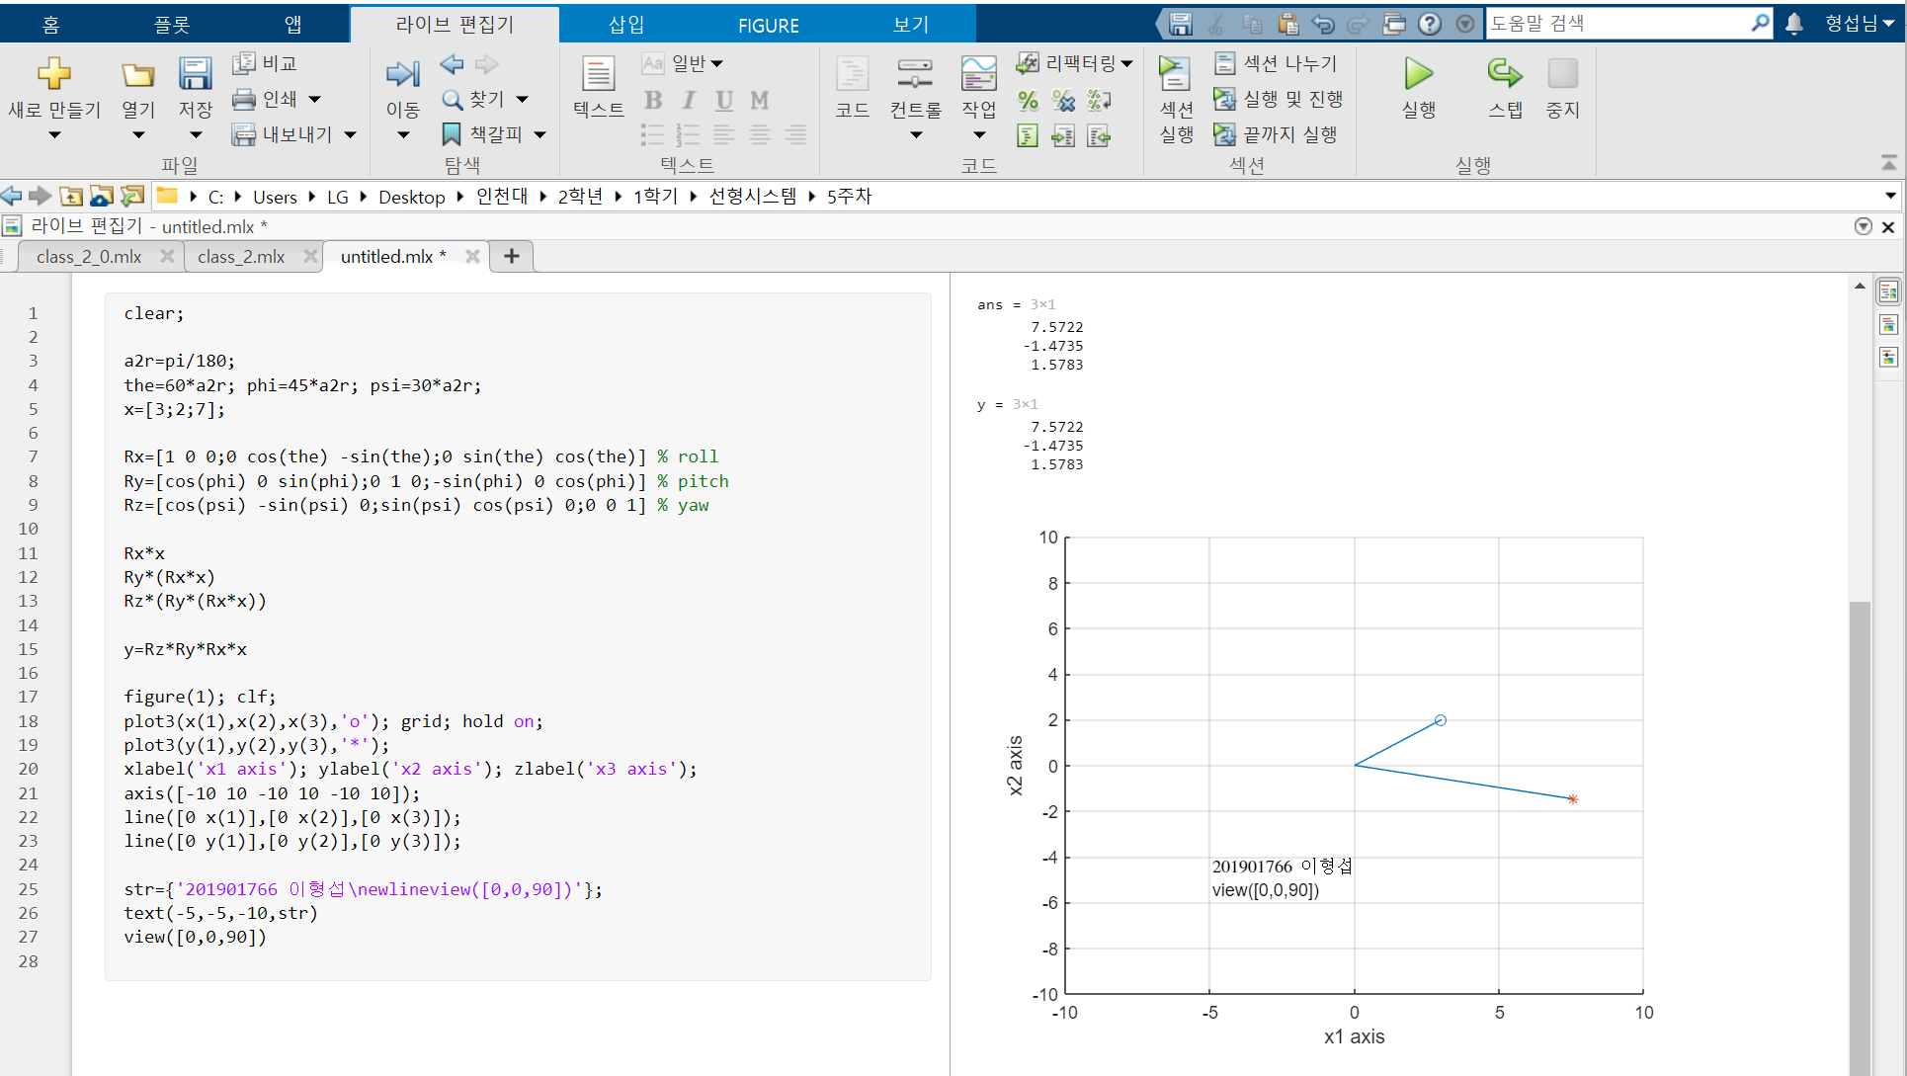
:: 과제11_2 ::
앞서 말씀드렸듯이, 원점에서 점 x(o)까지 선을 그렸고, 원점에서 점 y(*)까지 선을 그린 그래프이다.
그 그래프를 view([0,0,90]) 함수를 이용하여 x1축 기준 0도, x2축 기준 0도, x3축 기준 90도에서 본 관점이다. 따라서 x3관점에서 x1x2평면을 본 그래프가 나온 것이다.

Slide 4
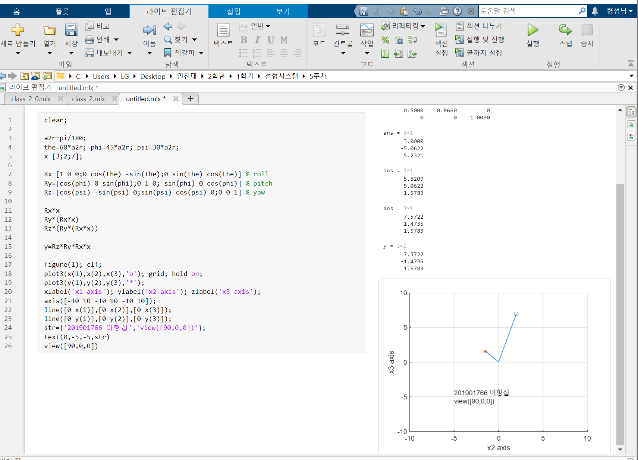
:: 과제11_3 ::
앞서 말씀드렸듯이, 원점에서 점 x(o)까지 선을 그렸고, 원점에서 점 y(*)까지 선을 그린 그래프이다.
그 그래프를 view([90,0,0]) 함수를 이용하여 x1축 기준 90도, x2축 기준 0도, x3축 기준 0도에서 본 관점이다. 따라서 x1관점에서 x2x3평면을 본 그래프가 나온 것이다.

Slide 5
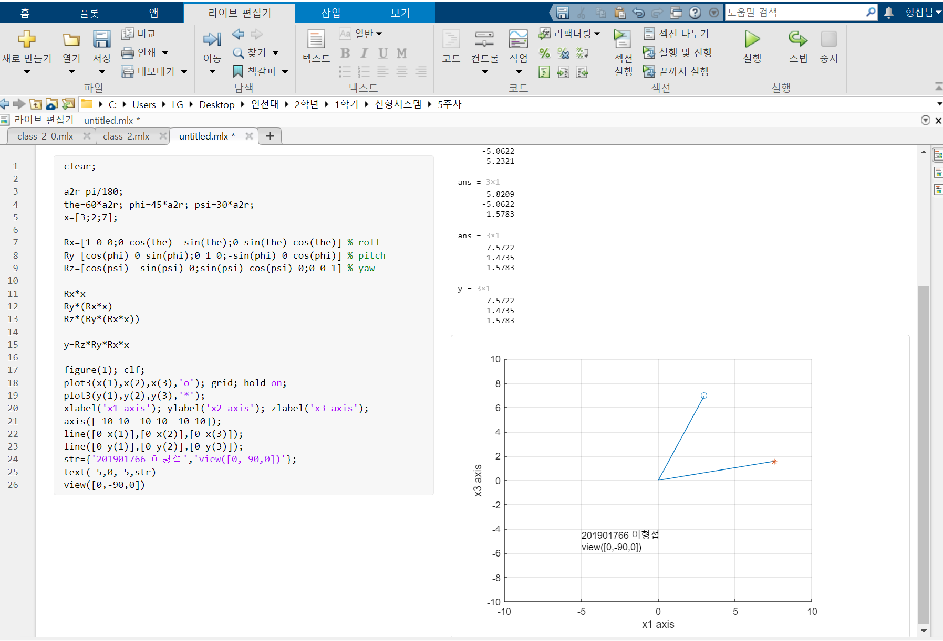
:: 과제11_4 ::
앞서 말씀드렸듯이, 원점에서 점 x(o)까지 선을 그렸고, 원점에서 점 y(*)까지 선을 그린 그래프이다.
그 그래프를 view([0,-90,0]) 함수를 이용하여 x1축 기준 0도, x2축 기준 -90도, x3축 기준 0도에서 본 관점이다. 따라서 x2관점에서 x1x3평면을 본 그래프가 나온 것이다.

Slide 6

:: 과제11_5 ::
이 그래프는 원점에서 점 x(o)까지 파란선을 그렸고, 원점에서 점 y(*)까지 빨간선을 그린 그래프이다.
그 그래프를 view(30,45) 함수를 이용하여 –y축으로부터 z축을 기준으로 30도(방위각) 회전하고, xy평면에서 z방향으로 +45도(고도) 방향에서 본 그래프가 나온 것이다.

Slide 7
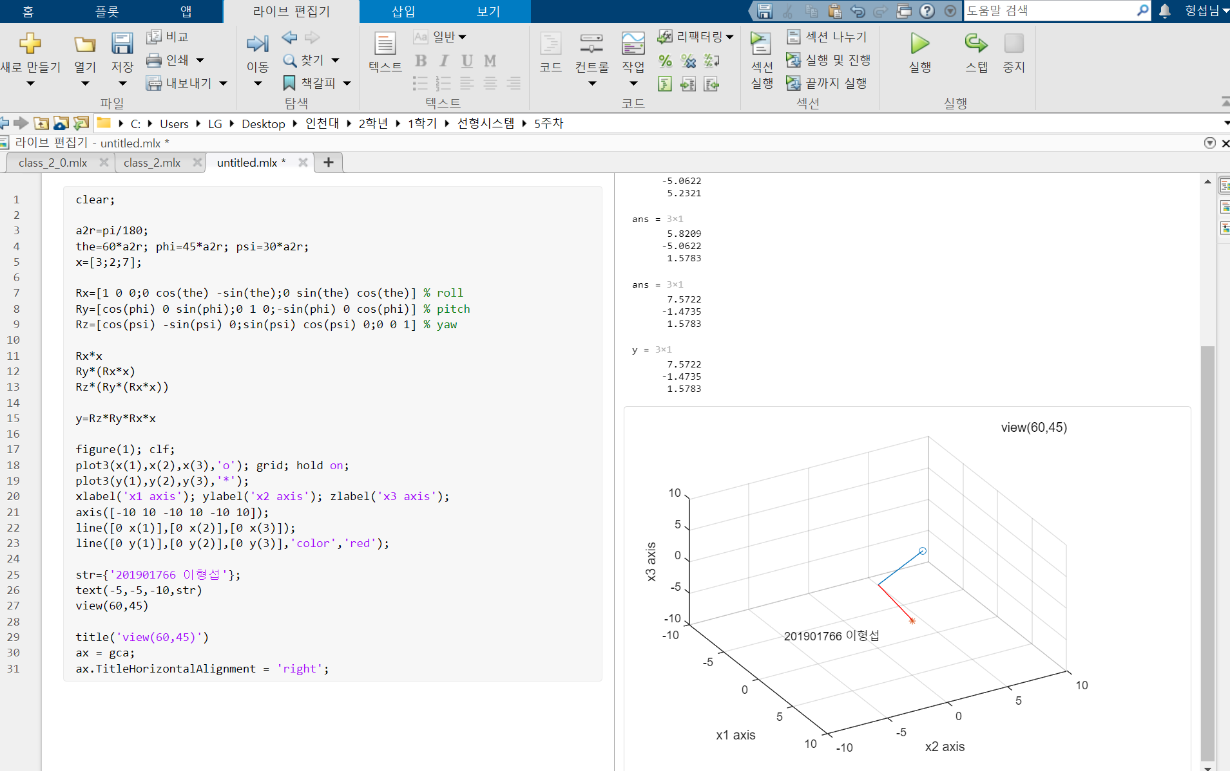
:: 과제11_6 ::
이 그래프는 원점에서 점 x(o)까지 파란선을 그렸고, 원점에서 점 y(*)까지 빨간선을 그린 그래프이다.
그 그래프를 view(60,45) 함수를 이용하여 –y축으로부터 z축을 기준으로 60도(방위각) 회전하고, xy평면에서 z방향으로 +45도(고도) 방향에서 본 그래프가 나온 것이다.

Slide 8
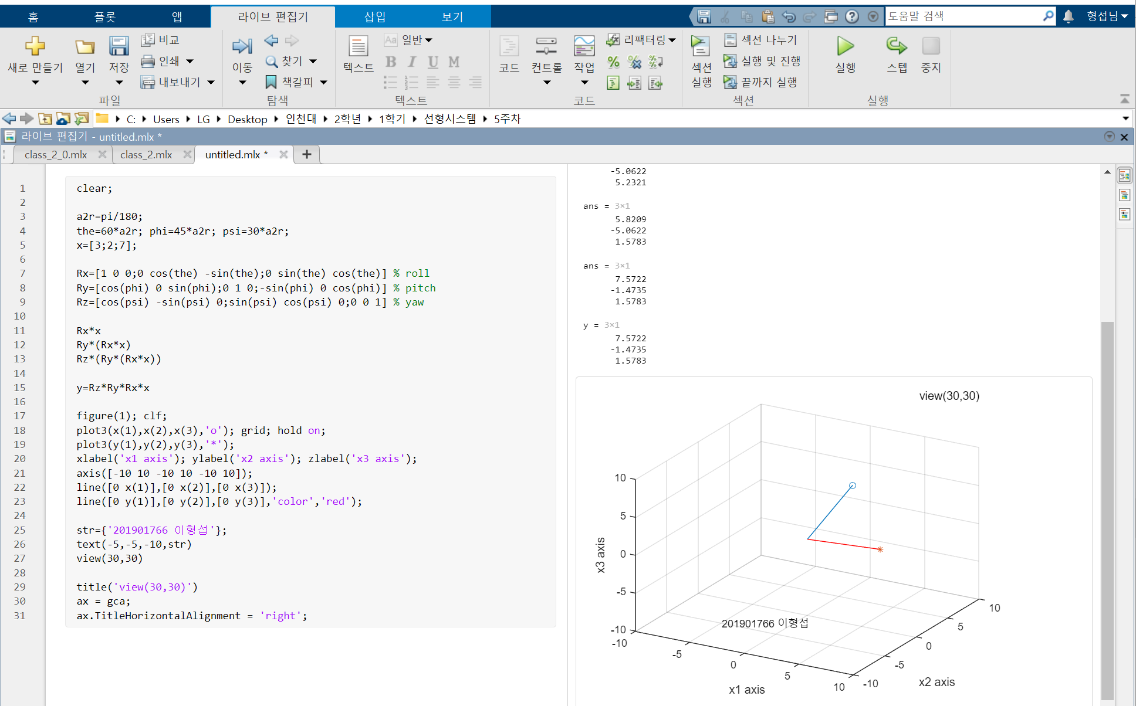
:: 과제11_7 ::
이 그래프는 원점에서 점 x(o)까지 파란선을 그렸고, 원점에서 점 y(*)까지 빨간선을 그린 그래프이다.
그 그래프를 view(30,30) 함수를 이용하여 –y축으로부터 z축을 기준으로 30도 회전(방위각)하고, xy평면에서 z방향으로 +30도(고도) 방향에서 본 그래프가 나온 것이다.

Slide 9
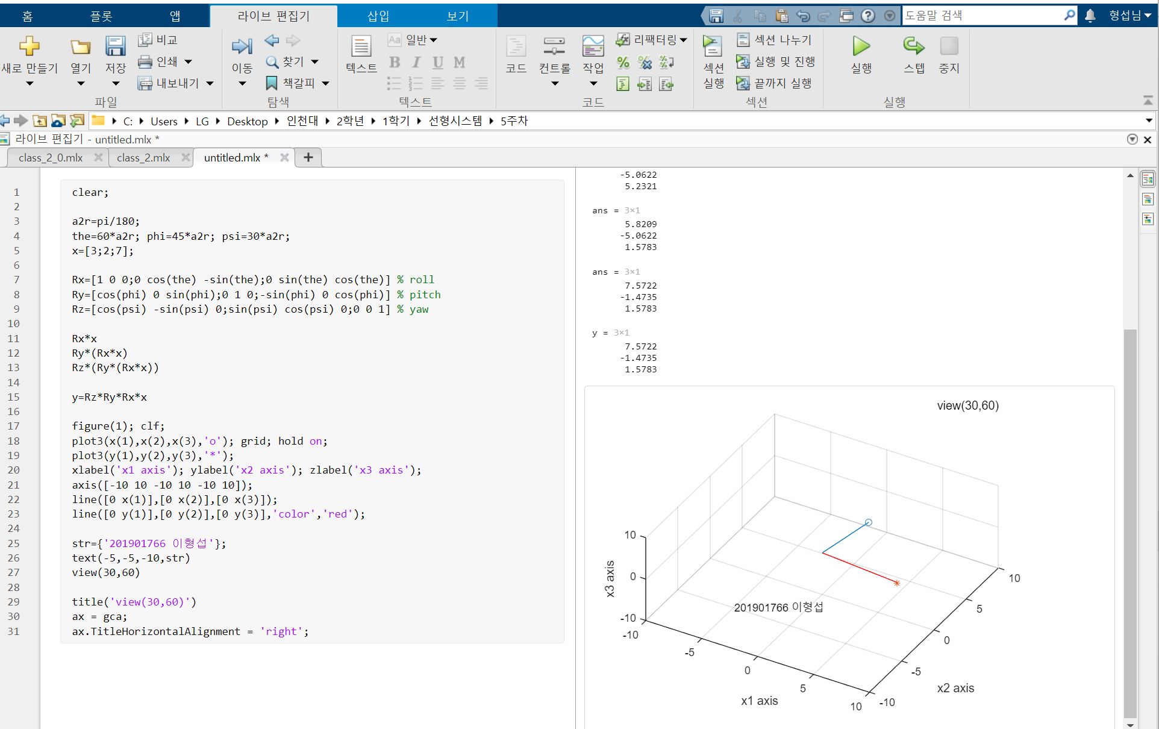
:: 과제11_8 ::
이 그래프는 원점에서 점 x(o)까지 파란선을 그렸고, 원점에서 점 y(*)까지 빨간선을 그린 그래프이다.
그 그래프를 view(30,60) 함수를 이용하여 –y축으로부터 z축을 기준으로 30도 회전(방위각)하고, xy평면에서 z방향으로 +60도(고도) 방향에서 본 그래프가 나온 것이다.

Slide 10
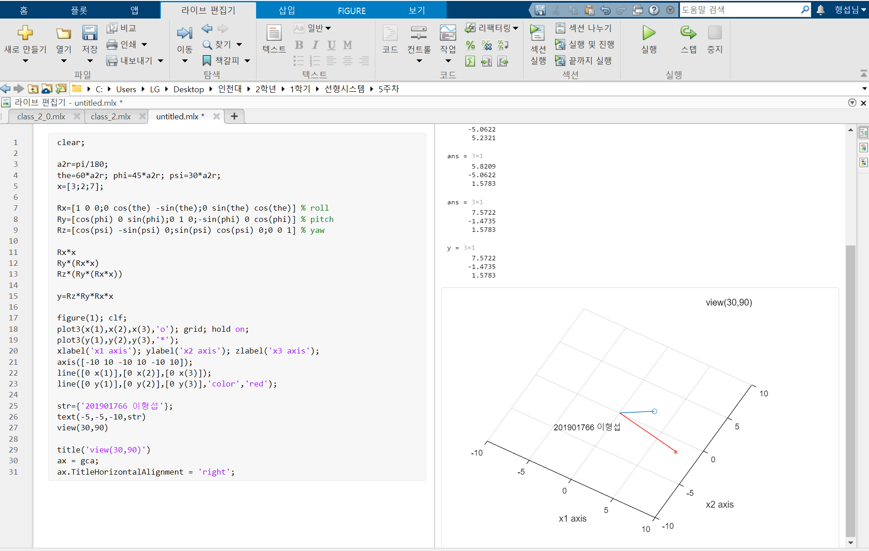
:: 과제11_9 ::
이 그래프는 원점에서 점 x(o)까지 파란선을 그렸고, 원점에서 점 y(*)까지 빨간선을 그린 그래프이다.
그 그래프를 view(30,90) 함수를 이용하여 –y축으로부터 z축을 기준으로 30도 회전(방위각)하고, xy평면에서 z방향으로 +90도(고도) 방향에서 본 그래프가 나온 것이다.

Slide 11
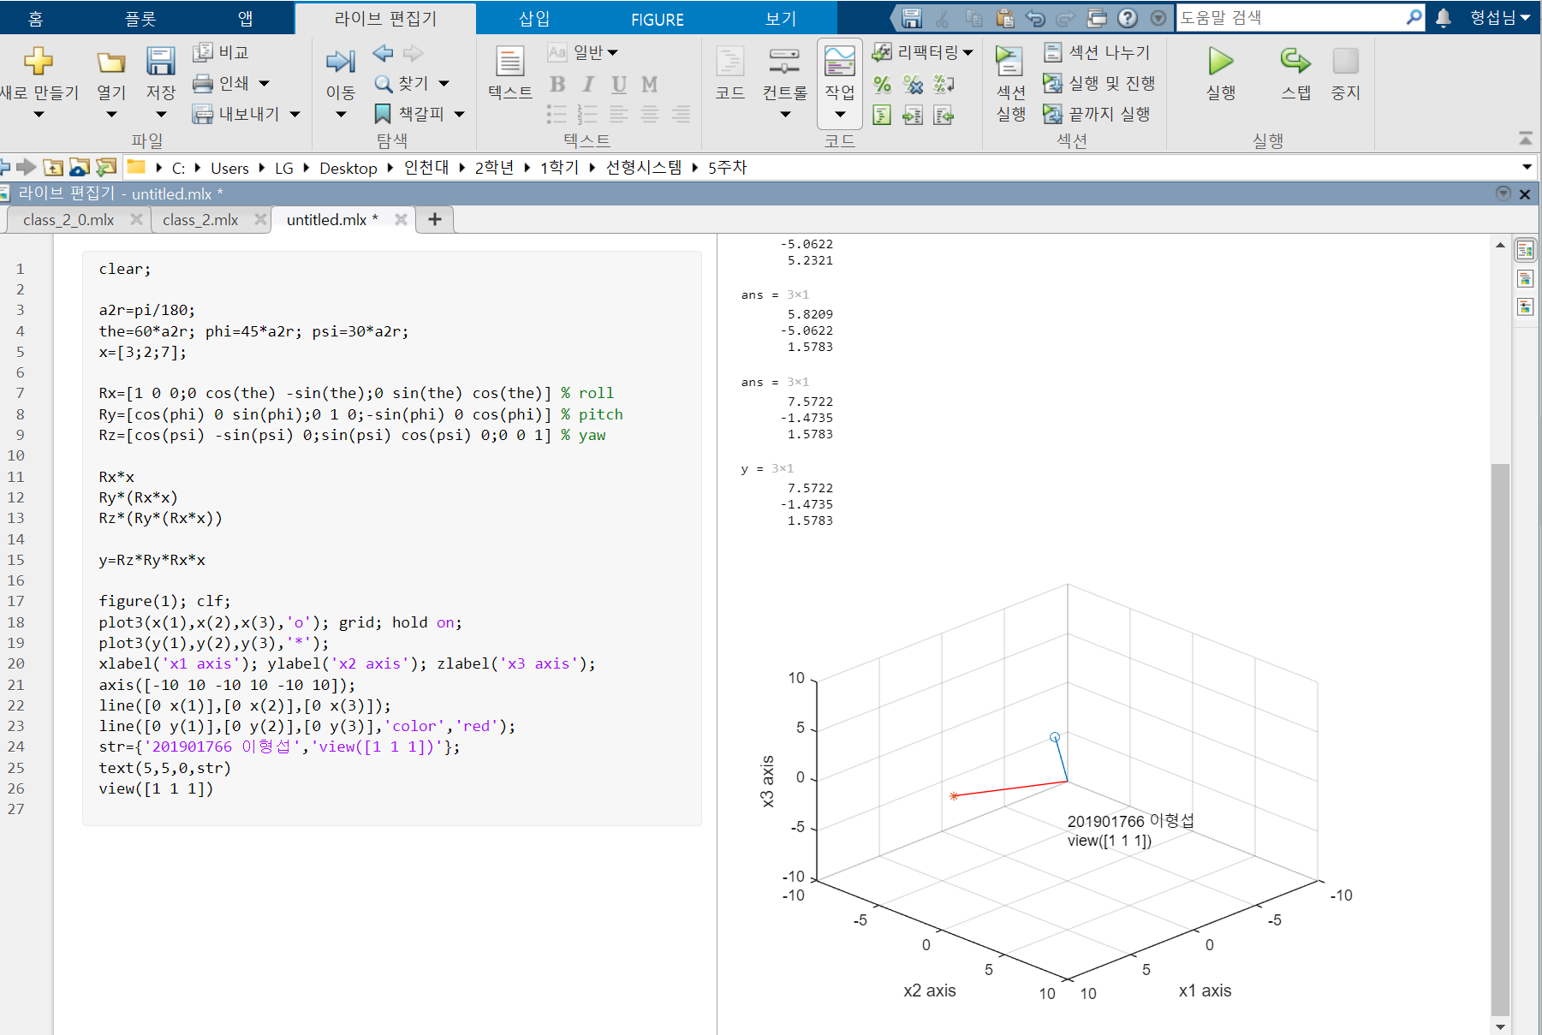
:: 과제11_10 ::
이 그래프는 원점에서 점 x(o)까지 파란선을 그렸고, 원점에서 점 y(*)까지 빨간선을 그린 그래프이다.
그 그래프를 view([1 1 1]) 함수를 이용하여 –y축으로부터 z축을 기준으로 45도 회전(방위각)하고, xy평면에서 z방향으로 +45도(고도) 방향에서 본 그래프가 나온 것이다.

Slide 12
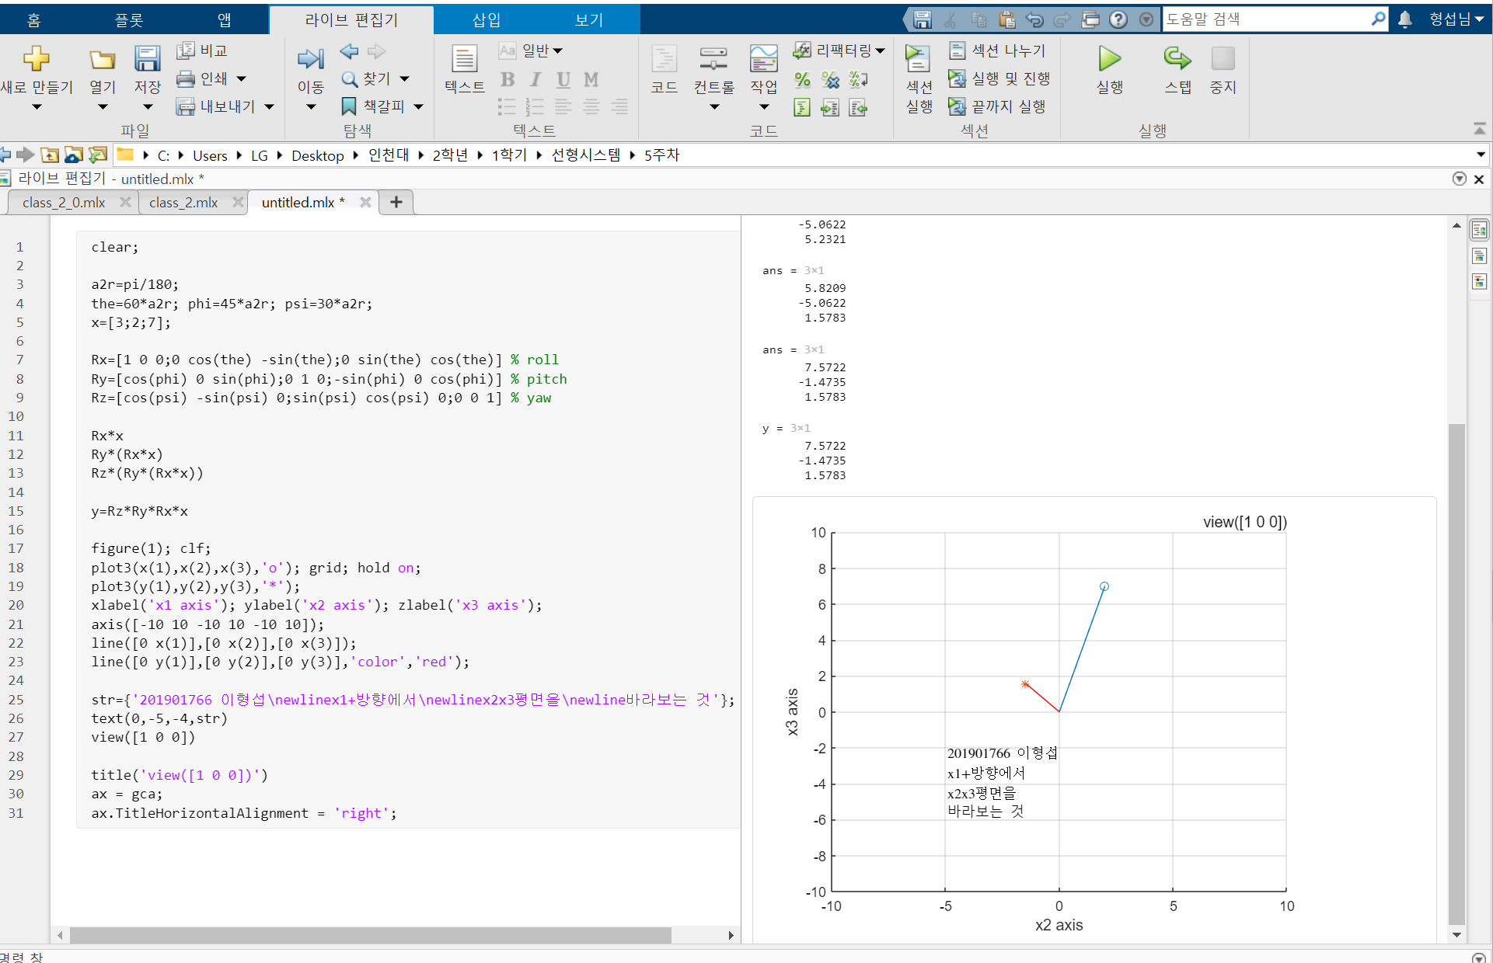
:: 과제11_11 ::
이 그래프는 원점에서 점 x(o)까지 파란선을 그렸고, 원점에서 점 y(*)까지 빨간선을 그린 그래프이다.
그 그래프를 view([1 0 0]) 함수를 이용하여 x1+방향에서 x2x3평면을 바라보는 그래프가 나온 것이다.

Slide 13
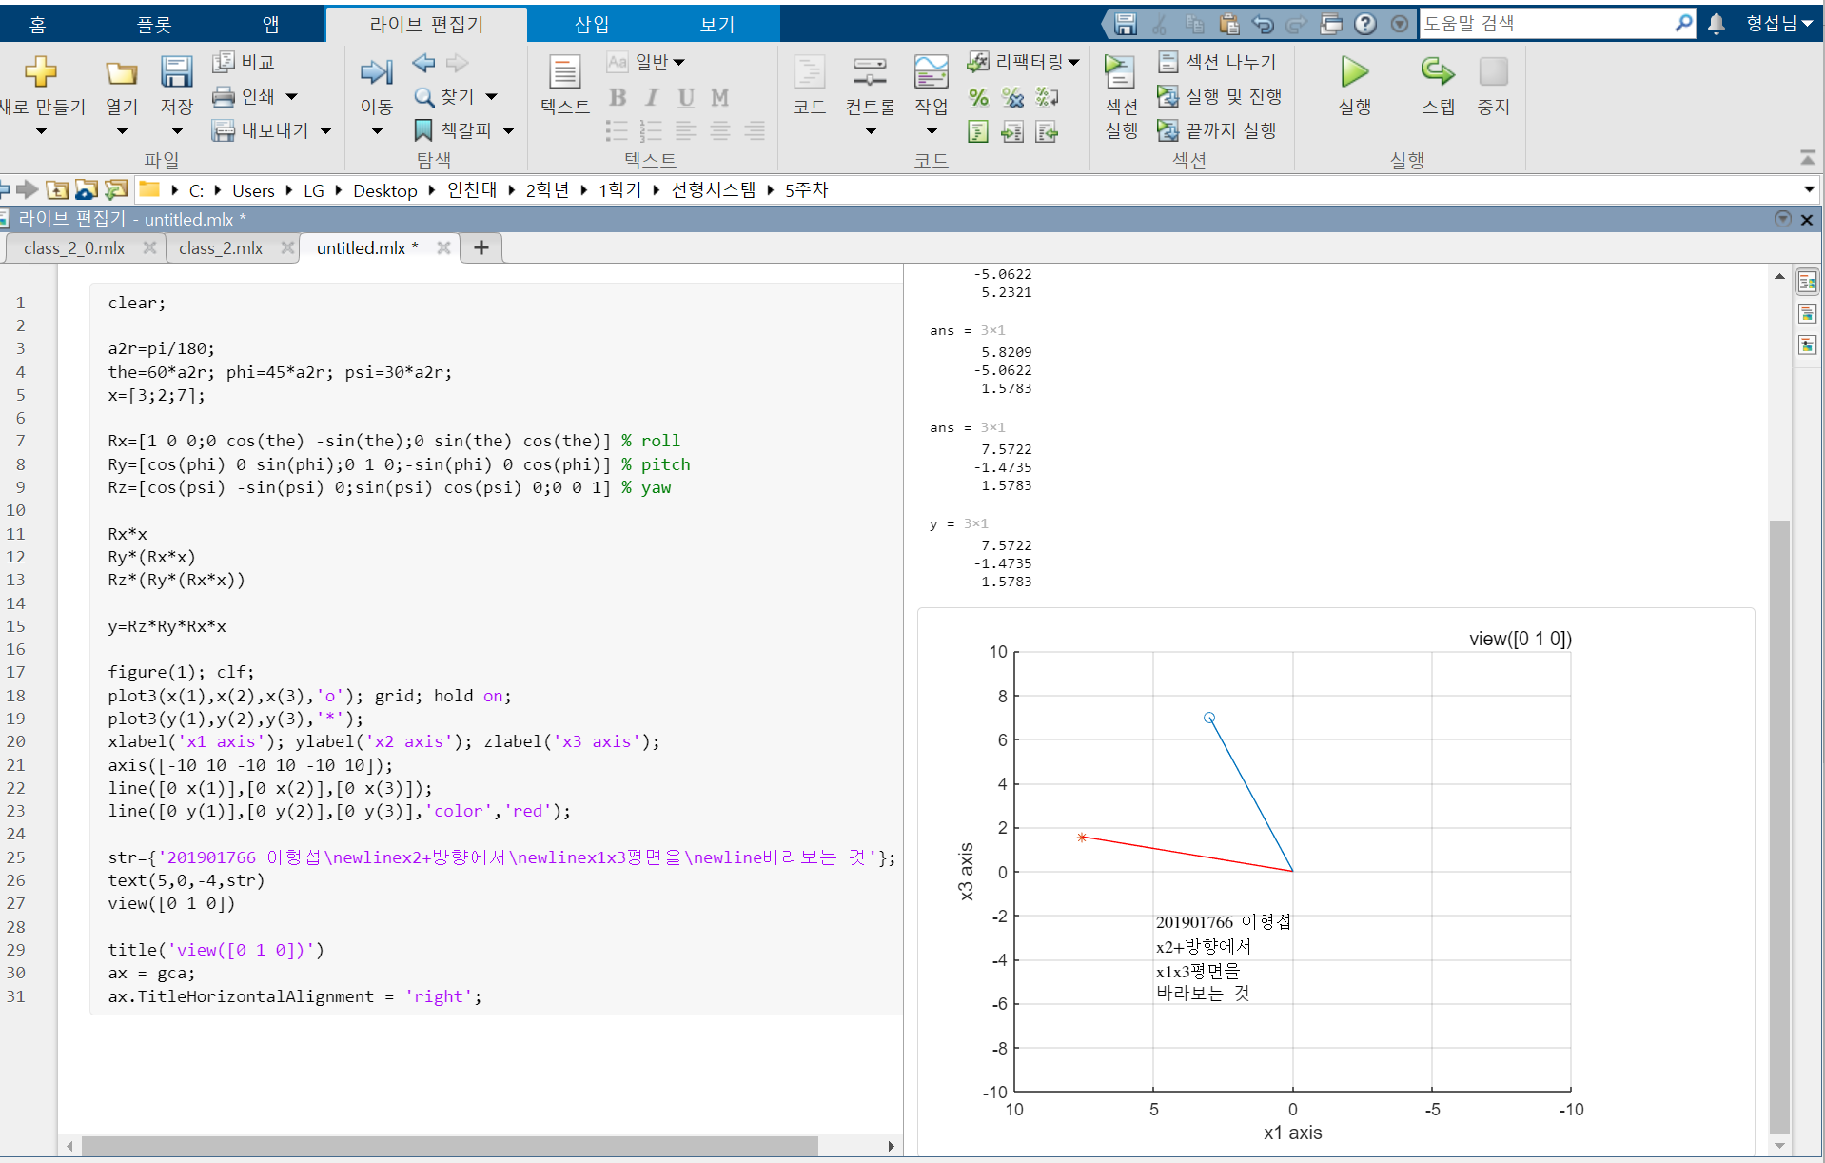
:: 과제11_12 ::
이 그래프는 원점에서 점 x(o)까지 파란선을 그렸고, 원점에서 점 y(*)까지 빨간선을 그린 그래프이다.
그 그래프를 view([0 1 0]) 함수를 이용하여 x2+방향에서 x1x3평면을 바라보는 그래프가 나온 것이다.

Slide 14

:: 과제11_13 ::
이 그래프는 원점에서 점 x(o)까지 파란선을 그렸고, 원점에서 점 y(*)까지 빨간선을 그린 그래프이다.
그 그래프를 view([0 0 1]) 함수를 이용하여 x3+방향에서 x1x2평면을 바라보는 그래프가 나온 것이다.

